Slide 1


Модуль 5. Урок 1.
Знакомство с PyQT5
Ссылка на методичку

Slide 2

Модуль 5. Урок 1. Знакомство с PyQT5
Повторение

Slide 3



Что такое событие?
Повторение
пройденного материала

Slide 4
Что такое обработчик события?
Повторение
пройденного материала

Slide 5
Какие события вы обрабатывали в Pygame и зачем?
Повторение
пройденного материала

Slide 6

Модуль 5. Урок 1. Знакомство с PyQT5
Обсуждение:
Десктопные приложения

Slide 7
Что такое десктопное (оконное) приложение?
Обсуждение
новой темы

Slide 8
Оконное приложение —
это программа, которая взаимодействует с пользователем через графический интерфейс.
Обсуждение
новой темы

Slide 9
Являются ли игры, которые программировали в прошлом модуле, оконным приложением и почему?
Обсуждение
новой темы

Slide 10
После запуска обычной игры мы сразу начинаем играть?
Обсуждение
новой темы

Slide 11
Существует специальная библиотека для создания оконных приложений — PyQt5!
Обсуждение
новой темы

Slide 12
PyQT5 — это кроссплатформенная библиотека для создания оконных приложений.
Обсуждение
новой темы

Slide 13
Какие примеры оконных приложений вы знаете?
Обсуждение
новой темы

Slide 14
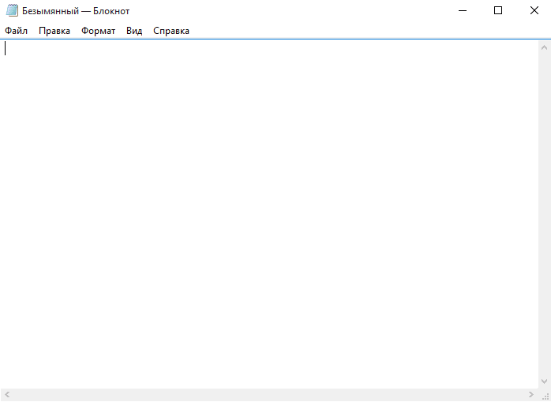
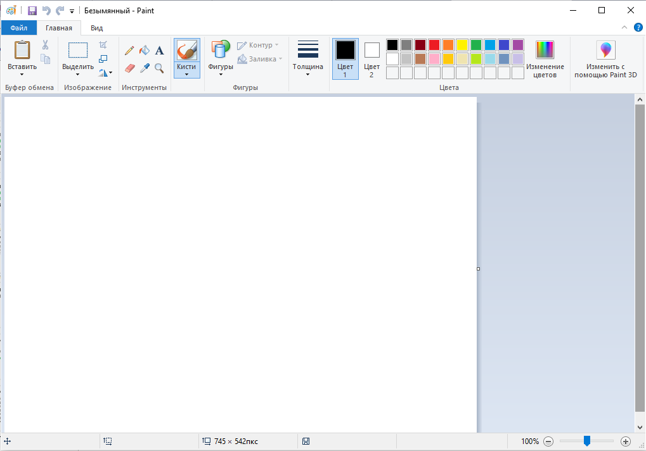
Примеры оконных приложений:
Текстовый редактор.
Браузер.
Графический редактор.
Обсуждение
новой темы

Slide 15
Сегодня на занятии мы:
Познакомимся с новой библиотекой.
Научимся программировать надписи, кнопки, радиокнопки.
Обсуждение
новой темы

Slide 16

Модуль 5. Урок 1. Десктопные приложения
Новая тема:
Виджеты
в PyQT5

Slide 17
Виджет —
это специальный элемент пользовательского интерфейса, который отображает необходимую информацию или даёт возможность взаимодействовать с операционной системой или приложением.
Разбор
новой темы

Slide 18
Какие виджеты вы знаете?
Обсуждение:
оконные приложения
Разбор
новой темы

Slide 19
Подключение модулей PyQt
from PyQt5.QtWidgets import виджет, виджет
Из раздела библиотеки с виджетами...
...подключение нужных виджетов
Разбор
новой темы
Библиотека PyQT очень большая, поэтому каждый компонент нужно подключать отдельно.

Slide 20
Популярные виджеты
Виджет | Обозначение
Приложение | QApplication
Окно приложения | QWidget
Надпись | QLabel
Кнопка | QPushButton
Разбор
новой темы
Библиотека PyQT очень большая, поэтому каждый компонент нужно подключать отдельно, как модуль.

Slide 21
Создание приложения
app = QApplication([])
Объект типа «Приложение»
Специальный метод, создающий приложение
Разбор
новой темы
Создание объекта приложения — первый и важнейший шаг в создании оконного приложения.

Slide 22
Важный метод для приложения
Метод | Назначение
app.exec_() | Оставлять приложение открытым, пока не будет нажата кнопка выхода
Разбор
новой темы
Аналогичный метод вы применяли при работе с Черепашкой.

Slide 23
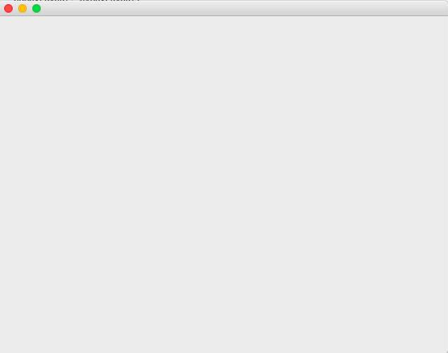
Создание окна приложения
my_win = QWidget()
Объект типа «Окно»
Разбор
новой темы
Приложение может содержать несколько окон. Например, главное окно и несколько дополнительных.

Slide 24
Изменение параметров окна
Метод | Назначение
my_win.setWindowTitle(‘Название’) | Установить заголовок окна
my_win.move(900, 70) | Появление окна в указанной точке (а не по центру экрана)
my_win.resize(400, 200) | Изменение размеров окна
my_win.show() | Сделать окно видимым
my_win.hide() | Скрыть окно
Разбор
новой темы

Slide 25
Создание надписей в окне
title = QLabel('Я родился!')
Объект типа «Надпись»
Метод, создающий указанный
в скобках текст
Разбор
новой темы

Slide 26
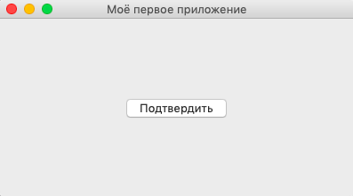
Создание кнопки в окне
button = QPushButton('Подтвердить')
Объект типа «Кнопка»
Разбор
новой темы

Slide 27
Создание направляющих линий
Метод | Назначение
v_line = QVBoxLayout() | Создание вертикальной линии, по которой можно будет выровнять элементы приложения
h_line = QHBoxLayout() | Создание горизонтальной линии (аналогично)
Разбор
новой темы
Для работы с объектами типа «вертикальная линия» и «горизонтальная линия» нужно подключить соответствующие модули!

Slide 28
Добавление объекта к линии
Метод | Назначение
v_line.addWidget( title, alignment = Qt.AlignCenter ) | Добавить надпись к вертикальной линии; расположить надпись по центру
my_win.setLayout(v_line) | Добавить получившуюся линию и её объекты в окно приложения
Разбор
новой темы
Для работы с объектами типа «вертикальная линия» и «горизонтальная линия» нужно подключить соответствующие модули!

Slide 29
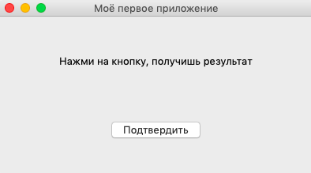
Расположение элементов по вертикали
Создана одна вертикальная линия.
Два объекта добавлены к линии и выровнены по центру.
Вертикальная линия добавлена к окну.
Разбор
новой темы

Slide 30
Расположение элементов по вертикали
line = QVBoxLayout()
#создание 2 объектов
title = QLabel('Нажми на кнопку, получишь результат')
button = QPushButton('Подтвердить')
#добавление обоих объектов в линию
line.addWidget(title, alignment = Qt.AlignCenter)
line.addWidget(button, alignment = Qt.AlignCenter)
my_win.setLayout(line)
Разбор
новой темы

Slide 31
Параметр alignment
Параметр alignment в методе addWidget задаёт выравнивание компонента по направляющей.
В этом параметре можно указать следующие атрибуты:
AlignLeft — горизонтальное выравнивание по левому краю.
AlignRight — горизонтальное выравнивание по правому краю.
AlignCenter — горизонтальное выравнивание по центру.
AlignBottom — выравнивание по нижнему краю.
AlignTop — выравнивание по верхнему краю.
Разбор
новой темы
Notes:
Ссылка на полный список всех вариантов значений атрибута: https://www.riverbankcomputing.com/static/Docs/PyQt5/api/qtcore/qt.html#AlignmentFlag

Slide 32
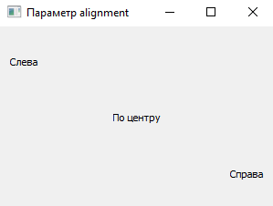
Параметр alignment
l = QHBoxLayout()
l.addWidget(button1, alignment = Qt.AlignLeft)
l.addWidget(button2, alignment = Qt.AlignRight)
l.addWidget(button3, alignment = Qt.AlignCenter)
Разбор
новой темы

Slide 33
Обработка нажатия на кнопку
Действия программы при нажатии на кнопку описываются отдельной функцией:
def show_fun_title():
Разбираем
новую тему
button.clicked.connect(show_fun_title)
САМА ФУНКЦИЯ ОПИСАНА ОТДЕЛЬНО
ИМЯ ФУНКЦИИ-ОБРАБОТЧИКА, К КОТОРОЙ ОБРАЩАЕТСЯ КНОПКА

Slide 34
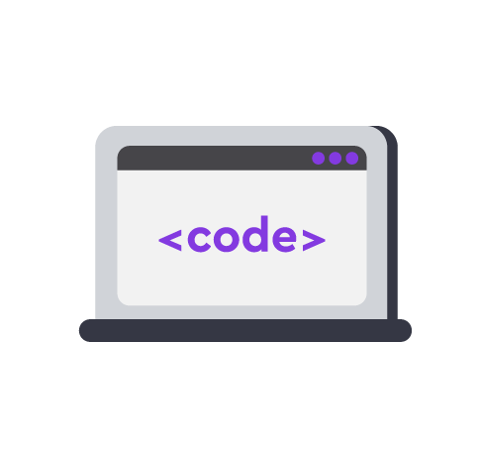
Модуль 5. Урок 1. Знакомство с PyQT5
Работа
на платформе

Slide 35



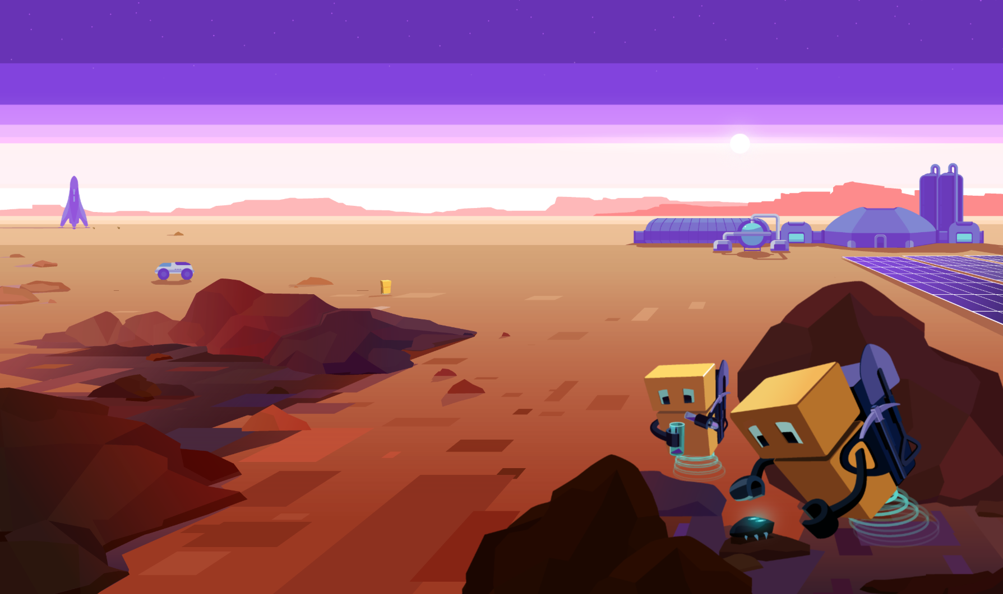
Выполни задания на платформе
«VSC: знакомство с PyQT5»
mars.algoritmika.org
Работа на
платформе

Slide 36

Модуль 5. Урок 1. Знакомство с PyQT5
Итог первой половины урока

Slide 37

Модуль 5. Урок 1. Знакомство с PyQT5
Перерыв

Slide 38
Модуль 5. Урок 1. Знакомство с PyQT5
Работа
на платформе

Slide 39
Выполни задания на платформе
«VSC: знакомство с PyQT5»
mars.algoritmika.org
Работа на
платформе

Slide 40
Модуль 5. Урок 1. Знакомство с PyQT5
Обсуждение:
Ярмарка проектов

Slide 41
Что такое стартап?
Обсуждение
новой темы

Slide 42
Startup — молодой инновационный бизнес, который при успешной реализации растёт в десятки раз быстрее классических компаний.
Обсуждение
новой темы

Slide 43
Всегда ли новая идея будет иметь успех на рынке? Почему?
Обсуждение
новой темы

Slide 44
От чего стоит отталкиваться при придумывании идеи для стартапа?
Обсуждение
новой темы

Slide 45
Что нужно сделать?
Ознакомиться с кратким описанием проектов в задании «Стартап: десктопные приложения» в первой задаче.
Выбрать один из трёх проектов.
Обсуждение
новой темы
Объединиться в команды по 3-4 человека, в которых вы будете делать стартапы.
В оставшееся время ознакомиться с полным техническим заданием в «Стартап: десктопные приложения» в задачах 2, 3 и 4.

Slide 46
Модуль 5. Урок 1. Знакомство с PyQT5
Завершение
урока

Slide 47

Проверьте себя
Что такое десктопное приложение?
Приведите примеры оконных приложений.
Что такое виджет?
Какие виджеты вы изучили сегодня?
Подведение
итогов занятия

Slide 48
На следующем занятии
Разработаем концепции проектов.
Защитим их перед заказчиком.
Начнём программировать свой стартап.
Подведение
итогов занятия

Slide 49
Проект «Психологический тест»
В последнее время наблюдается множество случаев, когда выпускники школ, поступив в ВУЗы, в скором времени после зачисления и начала обучения понимают, что ошиблись в выборе профессии. Министерство образования РФ решило исправить ситуацию и помочь ученикам старших классов в их профориентации. Первым шагом было решено предложить школьникам пройти дифференциально-диагностический опрос Е.А.Климова. Поскольку учеников в стране очень много и нет возможности вручную обрабатывать результаты опроса, данный процесс необходимо автоматизировать и разработать десктопное приложение, которое будет автоматически выдавать результат после прохождения школьником опроса.
Проекты
по выбору

Slide 50
Проект «Диагностика здоровья»
Повседневная жизнь протекает в очень быстром темпе, поэтому многим людям не хватает времени, чтобы действительно полноценно следить за своим физическим состоянием. Однако существует ряд несложных тестов, которые позволяют людям за короткое время достаточно точно определить состояние своего здоровья. Один из таких тестов – тест Руфье, который позволяет определить состояние кардиореспираторной системы организма. Компания ООО «Жить здорово» предлагает вам разработать приложение для персонального компьютера, которое позволит пользователям провести этот тест самостоятельно и получить интерпретацию результата.
Проекты
по выбору

Slide 51
Проект
«Финансовый калькулятор»
Инвестирование — это вложение свободных финансовых ресурсов с целью получения стабильных денежных потоков в будущем. Для того, чтобы не ошибиться и не только вернуть вложенные средства, но еще и получить прибыль от инвестиций, существует ряд методов оценки эффективности инвестиционных проектов. Один из них — NPV.
Компания ООО «Консалтинг тиам» оказывает услуги по консультации предпринимателей, только открывающих свой бизнес. Им необходимо десктопное приложение, которое позволит с помощью метода NPV быстро рассчитать необходимую сумму вложений сегодня для того, чтобы прийти к окупаемости бизнеса через определенный срок.
Проекты
по выбору

